Slide 1
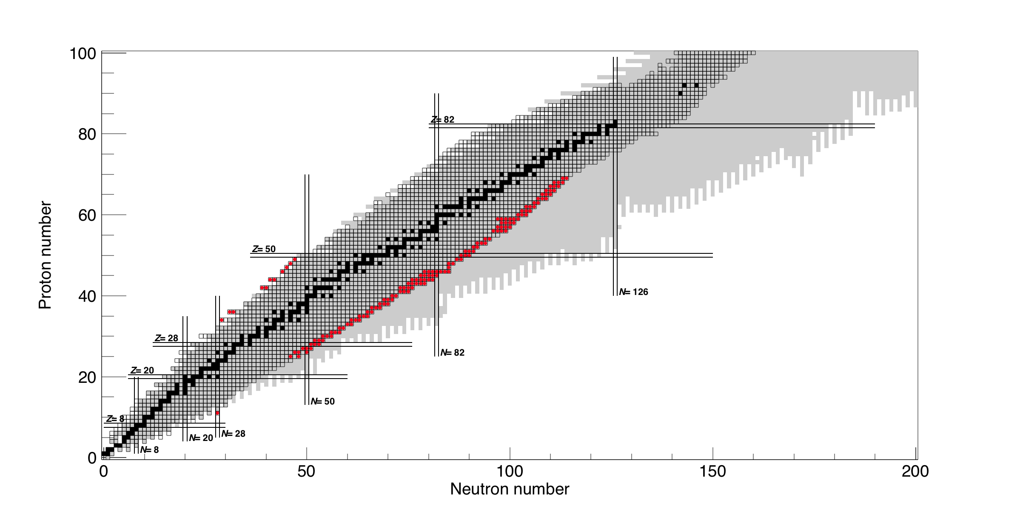
KTUY質量公式で予想される束縛核
既知核
RIBFで発見された原子核（約140個）
＊2007年（稼働開始）から2016年春まで
KTUY質量公式：
H. Koura, T. Tachibana, M. Uno and M. Yamada, Prog. Theor. Phys. 113 (2005) 305.
核図表の拡大・原子核の束縛限界
最近の進展 理研仁科センター RIBF は 2007 年の施設稼働時から核図表の拡大で世界を牽引し続けており、現在までに約 140 個の新同位元素を生成した。
238U ビームの in-flight fission による rare earth region (Z=57—71) の新同位元素生成。
48Ca ビームの核破砕反応による F 同位体（Z=9）の中性子ドリップラインを確定。中性子ドリップラインの確定は、O 同位体のそれから15年ぶり。
今後の計画（10年）
中性子ドリップラインの確定（Ca 同位体くらまで？）
元素合成 r 過程第3ピーク周辺の原子核生成

